Slide 1
Kollektivtrafik on-demand
Möjligheter och utmaningar med anropsstyrd kollektivtrafik på landsbygd
Fredrik Pettersson-Löfstedt, Lunds Tekniska Högskola/Trafik & Väg, K2 Nationellt kunskapscentrum för kollektivtrafik

Slide 2
Kollektivtrafikens styrkor
Kollektivtrafiken fungerar oftast bra i vissa stråk – ex. tätortsnära landsbygd – centralort, eller utkant av staden – centrum
Möter resbehov som karaktäriseras av regelbundenhet i tid och rum

Slide 3
Kollektivtrafik på landsbygd
Kapacitet oväsentligt
Resebehovens regelbundenhet i tid och rum inte lika tydligt
Svårt att matcha bilens flexibilitet
Begränsat underlag för kollektivtrafik = dyrt

Slide 4
Kollektivtrafik på landsbygd
Anropsstyrning – en möjlighet att erbjuda effektiv kollektivtrafik i områden med låg efterfrågan?
Många barriärer:
Bristfällig teknik, matchning mellan tjänster och geografiska förutsättningar, avsaknad av kunskap om användare, institutionella barriärer och produktionskostnader
Notes:
Finns under många benämningar: ex. närtrafik, öppen närtrafik, flextrafik, ringlinje
Allmän eller särskild – men traditionell
Utbudet svarar dock för en liten del av totalt utbud och för en liten del av resandet (siffror från 2013):
0,6 promille av totalt 1,4 miljarder påstigningar
2 promille av 808 miljoner producerade fordonskilometer
Andel av kostnader, ca 5 promille av 33 miljarder
Genomsnittskostnaden för anropsstyrd kollektivtrafik = 182 kr/resa
Genomsnittskostnaden för allmän kollektivtrafik
= 29 kr/resa
Finns dock exempel på linjer i den allmänna kollektivtrafiken med långt högre kostnader per resa.
Ex. Linje 1 i Skara stadstrafik där genomsnittskostnaden under 2015 var 245 kr/resa

Slide 5
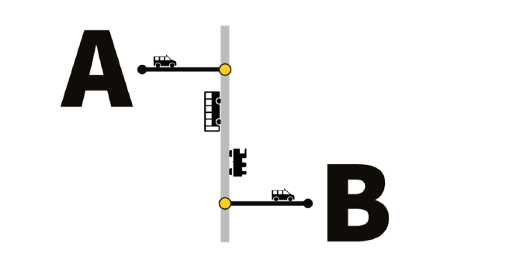
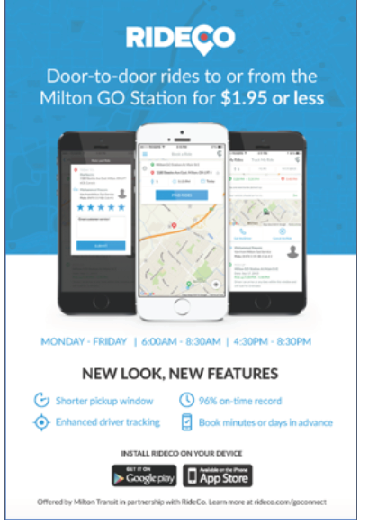
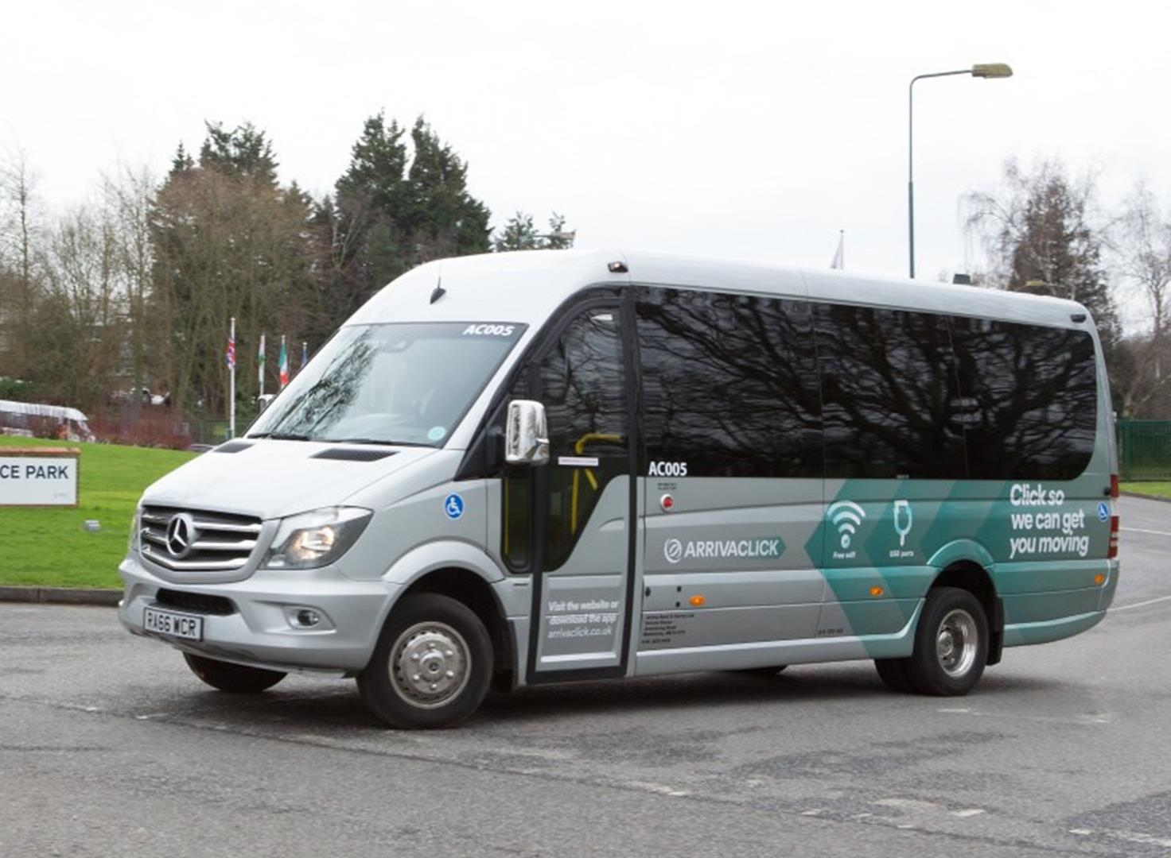
Kan ny teknik göra anropsstyrd kollektivtrafik bättre?
Plustur, Nordjylland
Go Connect, Milton, CAN
ArrivaClick, Sittingbourne, UK

Slide 6
Hur ser systemen ut?
Fordonflotta
Typ av tjänst
Go Connect: 240 virtuella hållplatser – till/från metrostation.
ArrivaClick: “korsning till korsning” Appen ger instruktioner om var fordonet hämtar.
Plustur: Resor beställs till/från adress till tågstation/busshållplats.
System | Antal platser | Antal fordon
Plustur | N/A | N/A
ArrivaClick (Sittingbourne) | Shuttle (12 platser) | 5-6
Go Connect | Van (5 platser) | 14

Slide 7
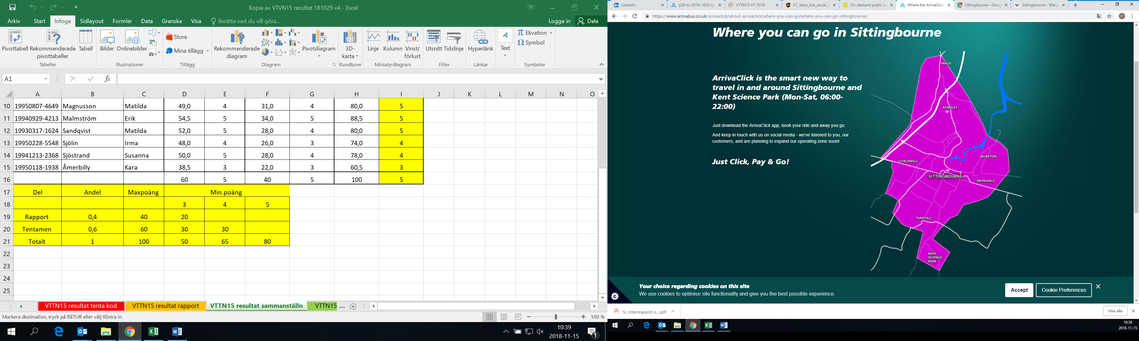
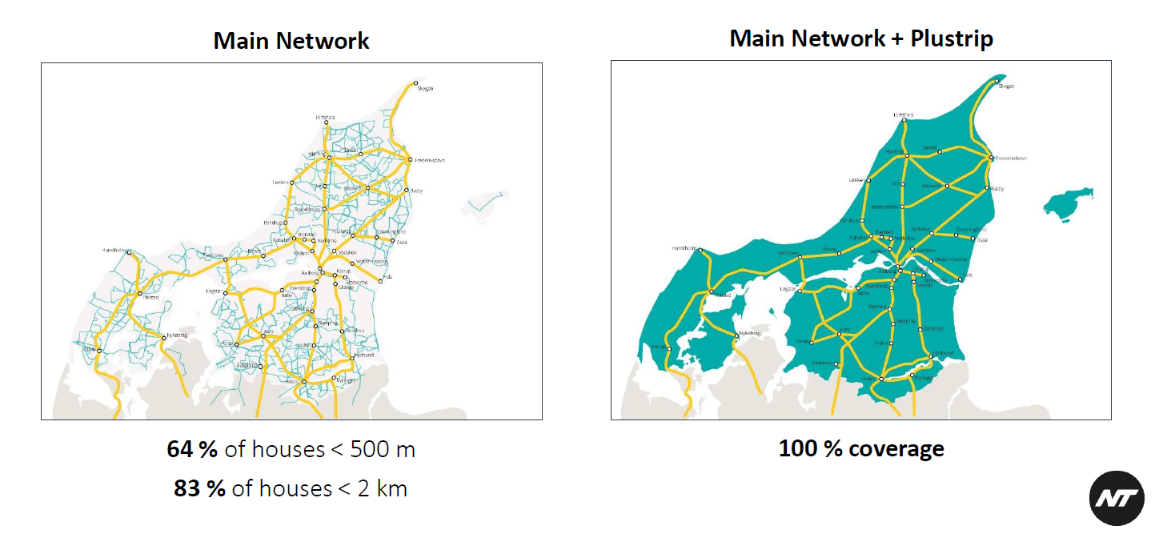
Var kan man åka?
ArrivaClick, Sittingbourne
Go Connect, Milton
Plustur

Slide 8
När kan man åka?
När måste man boka?
ArrivaClick, Sittingbourne | Måndag – lördag 6.00 – 22.00
Plustur | När kollektivtrafiken går
Go Connect | Mån – fre 6.00 – 8.30 och 16.45 – 20.25
Fall | Mindre än en timme före resa | Mer än en timme före resa | Dagen före resa (eller tidigare)
Go Connect | x | x | x
ArrivaClick | x | x | x
Plustur |  | x | x

Slide 9
Vad kostar det att resa?
Plustur: Enhetlig taxa: 22 DKK, utöver kostnaden för resa med “vanliga” kollektivtrafiken.
Go Connect:
CAD 1,45 för hub pick-up, d.v.s när resenären får gå till/från virtuell hållplats.
CAD 1,95 för “dörr till dörr” service. Ca 10 SEK
ArrivaClick: Distansbaserad taxa – min. 1 GBP
Måste ladda reskassa i appen (min 10 GBP)

Slide 10
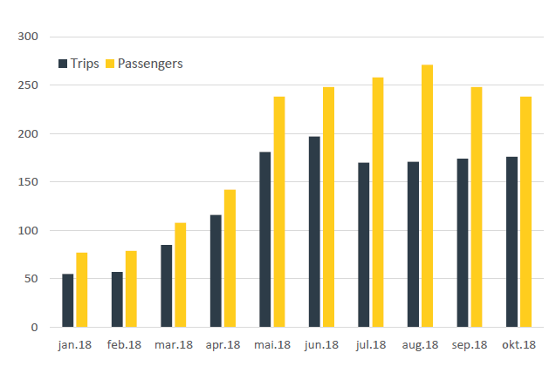
Hur många reser?
ArrivaClick Sittingbourne (2017) 55 000 resor – ca 200 resor/dag
Go Connect (2017): 13 000 resor - ca 84 resor/dag
Plustur (2018): Mindre än 50 resor/dag

Slide 11
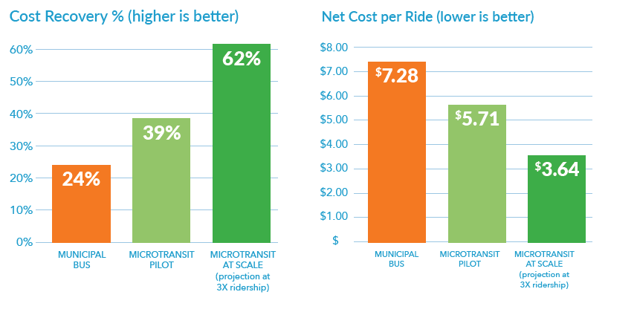
Vad kostar det att producera resan?
Go Connect, Milton

Slide 12
Fredrik Pettersson-Löfstedt
Fil.dr, Biträdande universitetslektor Trafik och Väg, LTH
Projektledare K2 – Nationellt Kunskapscenter för Kollektivtrafik
0737-156358
Fredrik.pettersson-lofstedt@tft.lth.se

